Slide 1



나만의 레시피 공유 애플리케이션
‘ 혼 쿡 ’
AR카메라를 통한 식재료 인식
최종필 교수님
팀 장 : 2015152012 박병남
팀 원1 : 2015152024 유현승팀 원2 : 2015152027 이동준

Slide 2
목 차
001
005
졸업연구 개요
시스템 구성도
002
006
관련연구 사례 & 구현기능
필요기술 & 선행연구
003
007
시스템 시나리오
업무분담
004
008
개발환경
졸업연구 수행일정

Slide 3
001
졸업연구 개요

Slide 4

나 만 의 레 시 피 공 유
애 플 리 케 이 션
졸업연구 개요
1. 개발 배경
요리에 처음 입문하는 사람들에게 완성된 음식을 기대하기는 어렵다
도전하고자 하는 음식에 필요한 식재료를 구분하는 것 조차 버거울 것이다
그러나, 레시피를 공유하여 음식을 만들기 위해 필요한 재료들과 조리법을 알 수 있다면
초보자도 쉽게 완성된 음식을 만들어 낼 수 있을 것이다
2. 개발 목표
사용자들 간 레시피를 공유하여 조리과정의 폭넓은 선택을 할 수 있게 한다
딥러닝을 통해 식재료를 추출하고 AR카메라로 식재료를 인식하여
만들 수 있는 레시피를 제공한다
지역 시장물가나 온라인 몰의 최저가 및 칼로리를 AR카메라 안에 시각화하여 나타낸다
3. 기대 효과
누구나 스스로 요리를 할 수 있는 능력을 갖춤으로써 대한민국 음식문화를
발전시키는 효과를 기대할 수 있다

Slide 5
002
관련연구 사례 & 구현기능

Slide 6
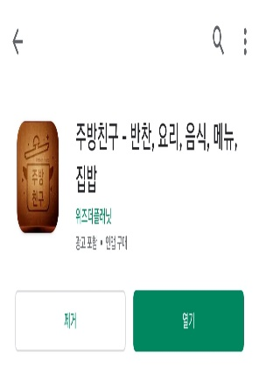
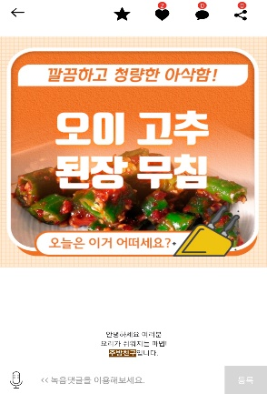
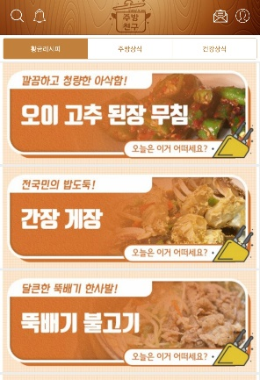
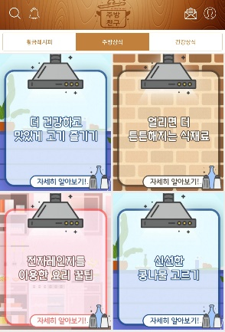
관련연구사례 &
구현기능
나 만 의 레 시 피 공 유
애 플 리 케 이 션
관련연구사례 1 - 주방친구
나에게 필요한 정보와 레시피를 저장해서 보기 쉽게 정리하는 기능
카카오톡, 밴드, 페이스북 등 SNS 공유 기능
찾고 싶은 정보와 레시피를 검색기능으로 원하는 것을 찾을 수 있음
주방 상식 등의 정보들을 쉽게 접근할 수 있음

Slide 7
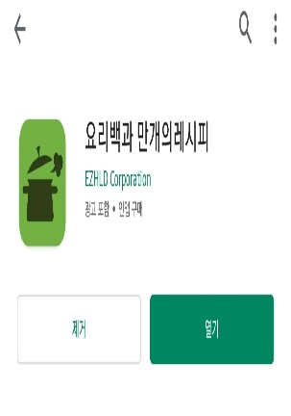
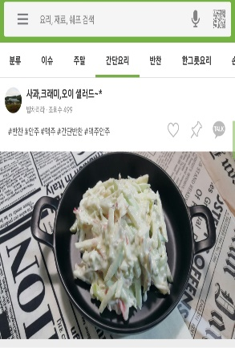
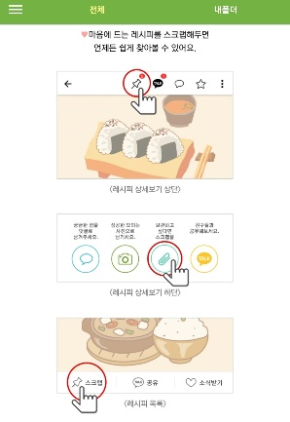
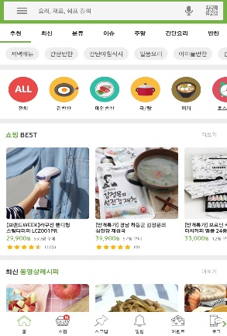
관련연구사례 &
구현기능
나 만 의 레 시 피 공 유
애 플 리 케 이 션
관련연구사례 2 - 요리백과 만개의 레시피
종류별 레시피로 각 종류별로 원하는 레시피를 확인할 수 있다.
상황 별 레시피로 일상, 손님접대 등 상황에 맞는 레시피를 확인할 수 있다.
방법 별 레시피로 끓이기, 볶음 등 방법에 따라 레시피를 확인할 수 있다.
재료별 레시피로 가진 재료에 따라 레시피를 확인할 수 있다.
자기가 좋아하는 레시피를 스크랩하여 편집 또는 공유를 할 수 있다.

Slide 8
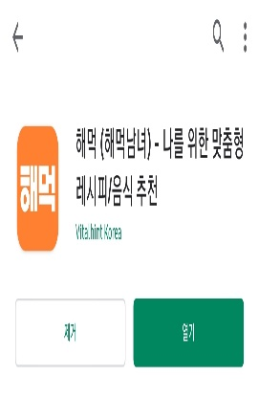
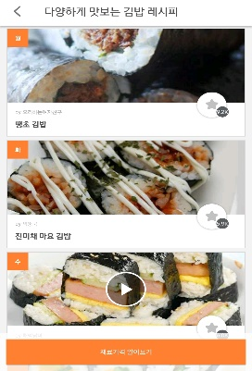
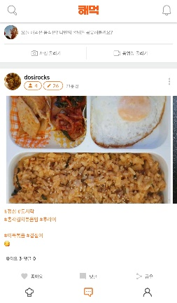
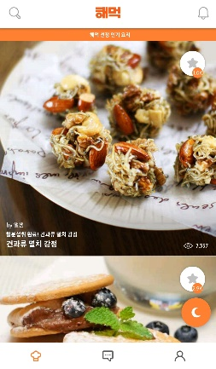
관련연구사례 &
구현기능
나 만 의 레 시 피 공 유
애 플 리 케 이 션
관련연구사례 3 - 해먹남녀
많은 요리 레시피, 꿀 팁, 레시피 들에 대해 리뷰와 함께 확인 할 수 있음
자취생, 상황, 국가별 요리 등의 요리를 확인 할 수 있음
레시피의 영양성분 및 주의 성분을 한 눈에 확인할 수 있음
내가 좋아하는 음식의 레시피를 스크랩 할 수 있음

Slide 9



관련연구사례 &
구현기능
나 만 의 레 시 피 공 유
애 플 리 케 이 션
2. 구현기능
딥러닝을 통해 추출된 식재료를 AR카메라로 인식하여
시장물가와 칼로리를 화면 위에 나타냄
인식된 식재료를 터치하면 해당 식재료로 만들 수 있는
요리와 레시피를 보여줌
레시피 속 식재료들의 영양성분을 나타내고 사용자들 간 등록된 레시피의 만족도(평점)를 제공함
어플 시작부분의 선호도 조사와 검색한 음식 간의 유사도를 측정하여 유사도가 짙은 음식 레시피 추천

Slide 10
003
시스템 시나리오

Slide 11







나 만 의 레 시 피 공 유
애 플 리 케 이 션
시스템 시나리오
2. 식재료 인식
3. 가능 레시피 조회
+ 시장물가
+ 영양정보
‘ 혼 쿡 ’
MySQL
php
App 사용자
1. AR카메라 가동

Slide 12
004
개발 환경

Slide 13






나 만 의 레 시 피 공 유
애 플 리 케 이 션
개 발 환 경
• Windows 10
• C#, Python 3.7
• Unity 2018.4.9f1, Visual Studio 2015 PyCharm Community Edition
• MySQL, Vuforia Engine
• php
• Samsung Galaxy S9 (Android)
운 영 체 제
개 발 언 어
개 발 도 구
데 이 터 베 이 스
서 버
디 바 이 스

Slide 14
005
시스템 구성도

Slide 15
나 만 의 레 시 피 공 유
애 플 리 케 이 션
시스템 구성도
MySQL Ser.
MySQL DB
1
사용자/커뮤니티 정보
유사도 측정으로
레시피 추천
http
음식별 유사도
APP
n
VR 시각화
커뮤니티
Vuforia Ser.
Vufoira DB
Vuforia Engine
http
1
식재료 매핑
식재료 이미지

Slide 16
006
필요기술 & 선행연구

Slide 17

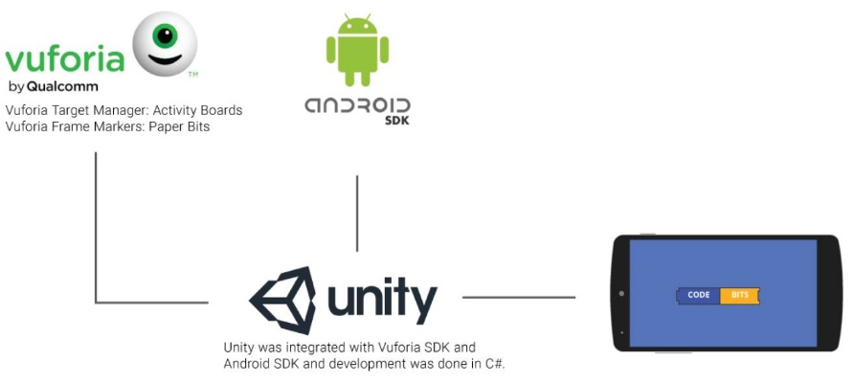
필요기술 &
선행연구
나 만 의 레 시 피 공 유
애 플 리 케 이 션
이미지 타겟을 설정하고 유니티 환경에서 뷰포리아 엔진을 적용시켜
식재료를 인식할 때 필요한 기술

Slide 18
007
업무 분담

Slide 19
나 만 의 레 시 피 공 유
애 플 리 케 이 션
업 무 분 담
이 름 구 분 | (장) 박 병 남 | 유 현 승 | 이 동 준
자 료 탐 색 | 딥러닝 및 커뮤니티 구현 | 딥러닝 및 MySQL, php 서버연동 | Unity, Vuforia 연동
설 계 | APP 사용자 커뮤니티 | DB↔서버 설계 | Vuforia DB
구 현 | 사용자 로그인 및 전체적인 UI 구현 | 식재료 이미지 추출 및 딥러닝 구현 | AR 이미지 매칭 및 카메라 화면 구현
테 스 트

Slide 20
008
졸업연구 수행일정

Slide 21
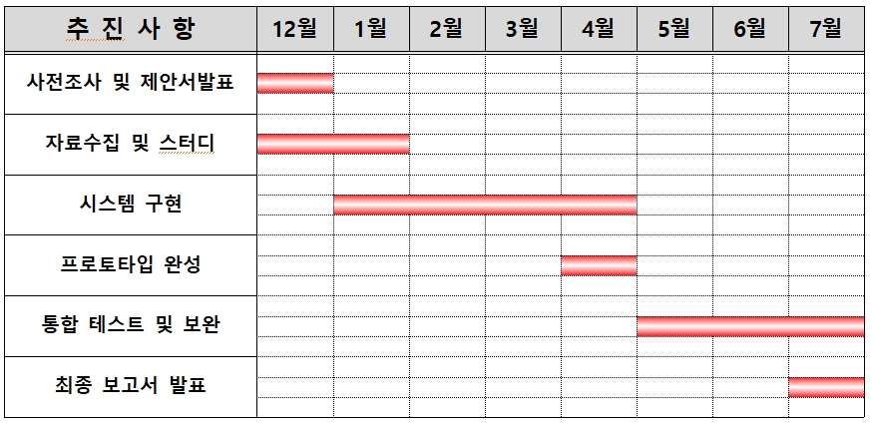
졸 업 연 구
수 행 일 정
나 만 의 레 시 피 공 유
애 플 리 케 이 션

Slide 22
QnA

Slide 23
졸업연구 개요
비슷한 양상을 보임
식 문화 콘텐츠
활용 실태
실패한 현대 콘텐츠
제작 실태

Slide 24
食문화 콘텐츠의 문제
우리 식 문화를 제대로 이해하고
올바른 콘텐츠 제작의 필요성 인식
EBS 다큐프라임 ‘한국음식을 말하다’ 를 통해 알아보고자 함

Slide 25
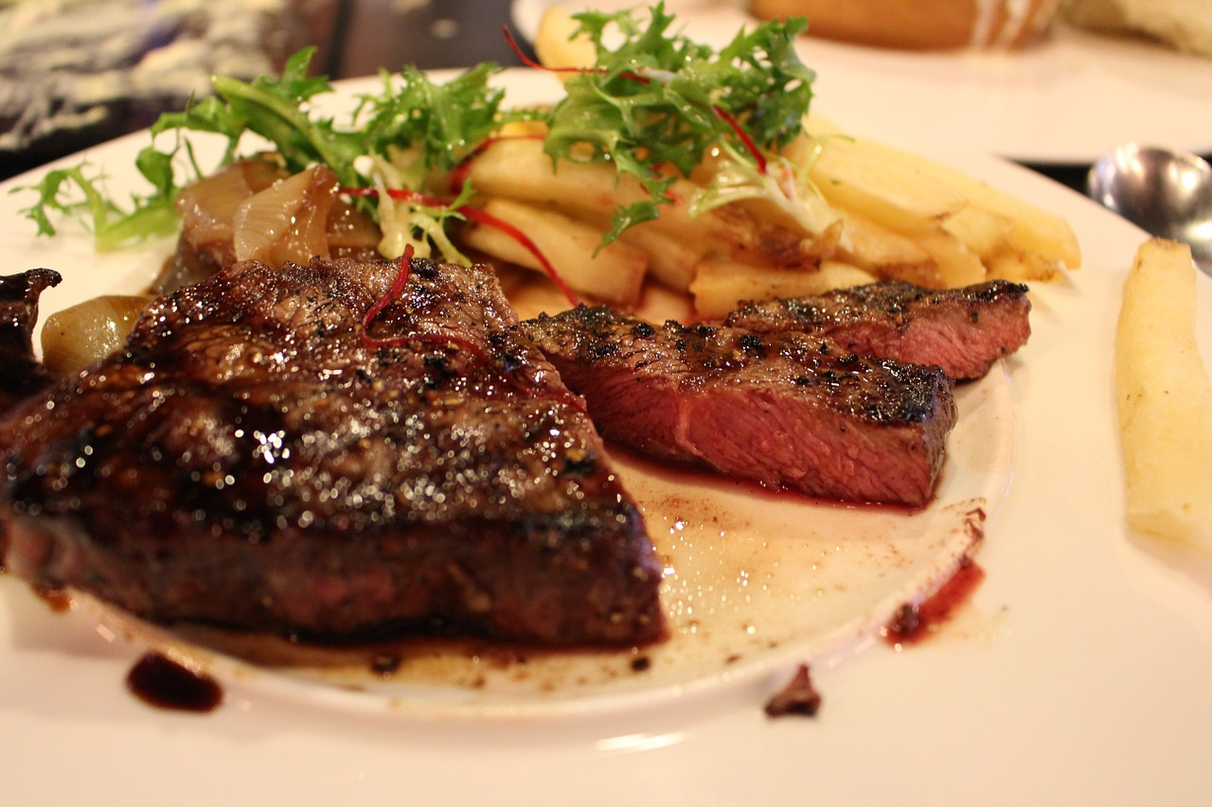
고급음식의 이미지

Slide 26
‘한국음식을 말하다’ 분석
음식은,
먹는 것
즐기는 것
느끼는 것
정성스러운 것
VS
보는 것
빠른 것
간편한 것
쉬운 것

Slide 27


콘텐츠 활용 방안
VS
A팀
B팀
한 명의 한식 전문 요리사와 방송인이 팀을 이뤄
옛 문헌에 나온 전통 음식을 재현하고 대결하는 컨셉

Slide 28
QnA

